Slide 1

FlyWithMe
Készítők: Lőrik Levente, Deák Máté

Slide 2



rélvéj

Slide 3
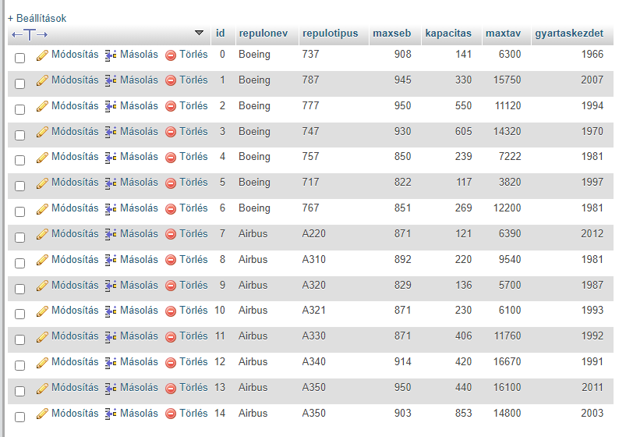
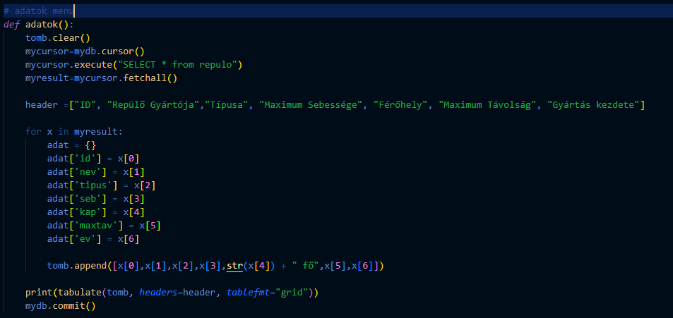
Python + SQL
SQL: auto-incerement
Python: packetot importálása
sql tömbe vétele

Slide 4
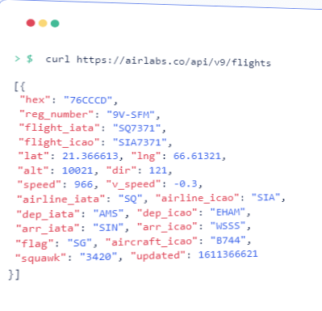
Formazas(lőrikkúr)
- Egy adott weboldalról le lehet kérni adatokat, amikkel a fejlesztő szabadon változókkal tud dolgozni.
- Fontosabb API-ok: Google Maps, PayPal, Airlabs (ezt használtuk mi is)

Slide 5
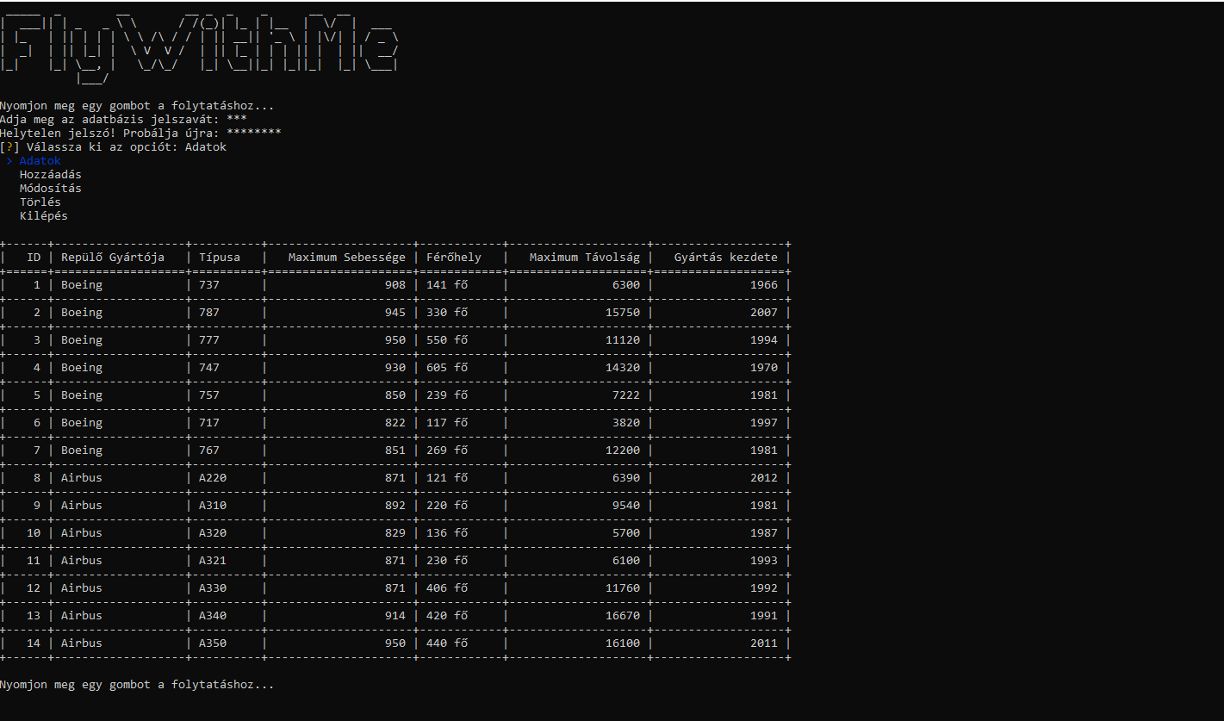
Kép a programról:

Slide 6
Köszönjük szépen a figyelmet!

